Slide 1
EUCF Nationaal webinar

Slide 2
EUCF Nationaal Webinar NL
30/04/2021
@eucityfacility
This project has received funding from the European Union’s Horizon 2020 research and innovation programme under grant agreement No 864212

Slide 3
AGENDA
Tijd | Onderwerp | Duur
11:00 | Introductie: Wat is de EUCF ? | 10 min
11:10 | Eerste begunstigden: Resultaten van de eerste Call | 5 min
11:15 | Gids voor aanvragers: Hoe gaat het aanvragen in zijn werk? | 15 min
11:35 | Vragen | 20 min
12:00 | Einde

Slide 4
Introductie:
Wat is de EUCF?

Slide 5
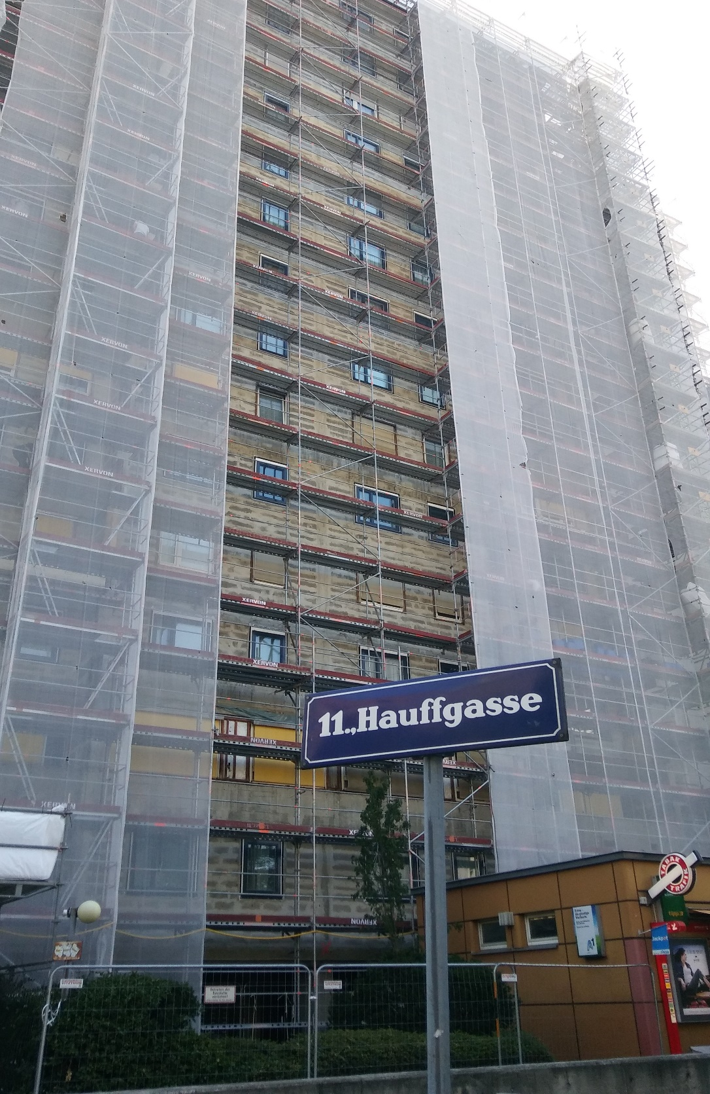
EU Beleidskader
2030 Energie- en Klimaatdoelstellingen
150 - 200 Miljard Euro/jaar
Overheidsgeld is niet genoeg
Particuliere
Bronnen
Source: Energy Cities

Slide 6
Obstakels om te investeren in duurzame energieprojecten
Beperkte capaciteit in personeel
Conservatie benadering van projectfinanciering
Beperkte ervaring bij het ontwikkelen van investeringspaketten
Weerstand om in voorbereiding te investeren
Politieke veranderingen passen niet bij de investeringscyclus

Slide 7
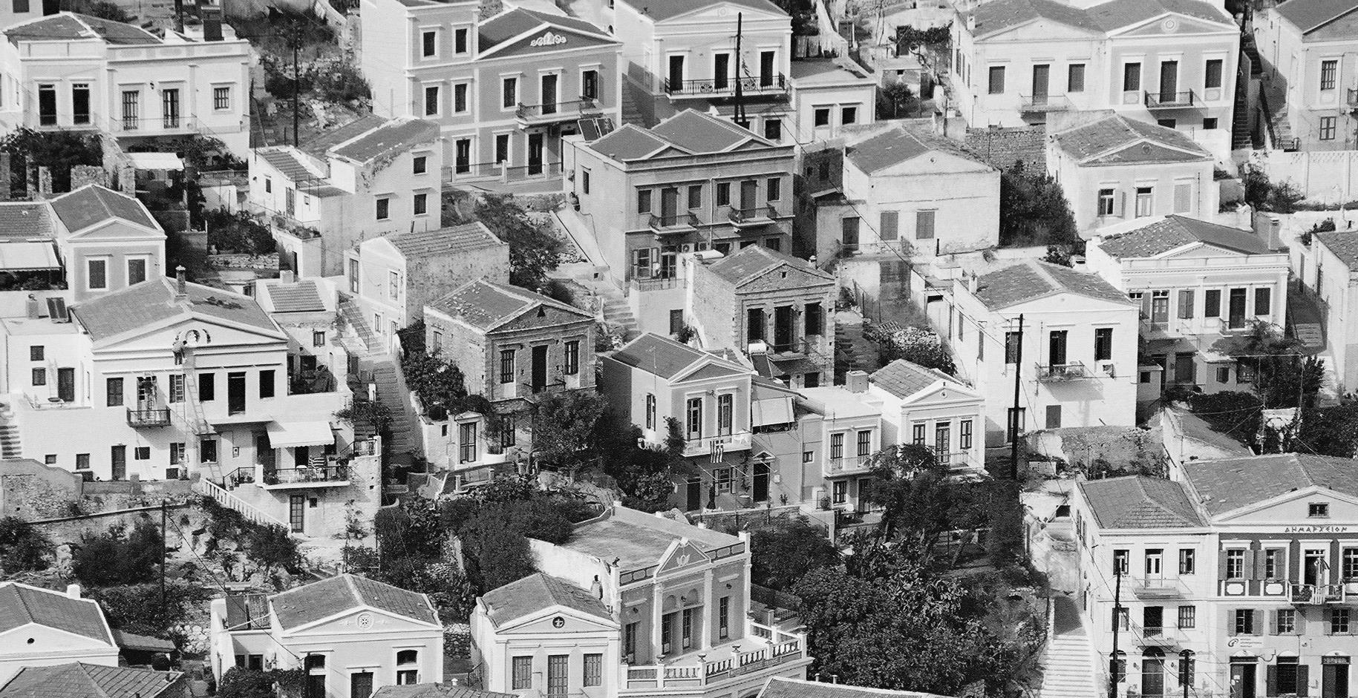
Ontworpen door en voor steden
Om lokale investeringen in duurzame energie te ondersteunen
This project has received funding from the European Union’s Horizon 2020 research and innovation programme under grant agreement No 864212

Slide 8
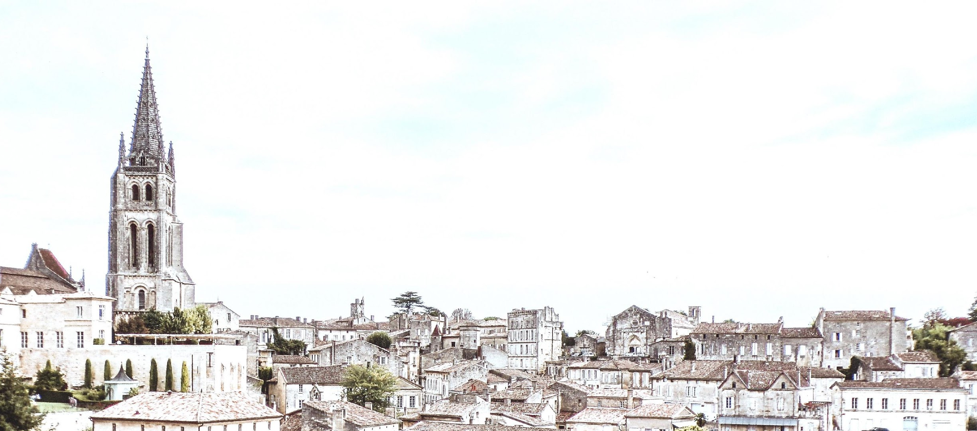
Doelen
Technische, juridische, financiële expertise
200+ investeringsprojecten realiseren
Title
Capaciteit opschalen van 400+ gemeentelijke medewerkers
Makkelijkere toegang tot private en EU-financiering en advies
Meer dan 10.000 gemeenten bereiken
This project has received funding from the European Union’s Horizon 2020 research and innovation programme under grant agreement No 864212
Notes:
Provide technical, legal and financial expertise to deliver at least 225 investment concepts in the EU, which should trigger more than € 320 million of public and private investment.
Build capacity of at least 450 public authority staff to develop substantial project pipelines.
Facilitate access for municipalities to private finance, EU funding streams and similar facilities and advisory services to realise and amplify the expected investments, especially for small and medium-sized municipalities.
Use successful investment concepts and knowledge generated to reach out to more than 9 000 cities and communities, encouraging replication and catalysing further action across Europe.

Slide 9
CALL 2 REGIONALE AANZET
3 REGIONEN, 31 COUNTRIES
‘Noordse’ Landen & West-Europa
AT, BE, DK, FI, FR, DE, IS, LI, LU, NL, NO, SE, UK (Noorwegen, IJsland en Liechtenstijn nieuw)
Centraal- en Oosteuropa
BG, CZ, HR, EE, LV, LT, SI, SK, PL, RO, HU
Zuid-Europa
GR, IT, ES, MT, PT, CY

Slide 10
CALL 2 REGIONALE BENADERING
3 REGIO’S, 31 LANDEN
Centraal & Oost: 26 Investeringsconcepten
Noord & West: 24 Investeringsconcepten
Zuid: 19 Investeringsconcepten
EUCF Totaal: 69 Investeringsconcepten

Slide 11
Oproepen
OPEN
29 March 2021
31 May 2021
CALL 2
TOEKOMSTIG
Herfst 2021
CALL 3
AFGESLOTEN
25 May 2020
2 October 2020
CALL 1
TOEKOMSTIG
Lente 2022
CALL 4

Slide 12
EUCF eerste begunstigden

Slide 13
14
LANDEN
250+ AANVRAGEN
28 LANDEN
30 BEGUNSTIGDEN

Slide 14
14
LANDEN
6
SAMENWERKINGSVERBANDEN
Grootste begunstigde
1 200 000
inwoners
Kleinste begunstigde
3 650
inwoners

Slide 15
7% SMART GRIDS
19% BUILDING INTEGRATED RENEWABLES
8% SUSTAINABLE MOBILITY
11% OTHER SECTORS
16% INNOVATIVE ENERGY INFRASTRUCTURE
11% DISTRICT HEATING
13% RESIDENTIAL BUILDINGS
15% PUBLIC BUILDINGS
Notes:
Examples:
Others: photovoltaic (mostly the case), renewables, micro-scale liquefaction processes using purification and biogas upgrading.
Innovative energy infrastructure:
Gyöngyös: use of geothermal energy and power generating steam turbine;
VisaginasInstallation of CHP (Combined Heat and Power), which uses woodchips material;
Sztum: sewage tratment plant RES-powered; use of water & sewage networks as an energy storage;
Samso: micro-scale liquefaction processes using purification and biogas upgrading, biomethane liquefaction;
Coventry: smart solar PV integrated electric charging hubs;
Castel San Pietro Terme: sustainable mobility of industrial district

Slide 16
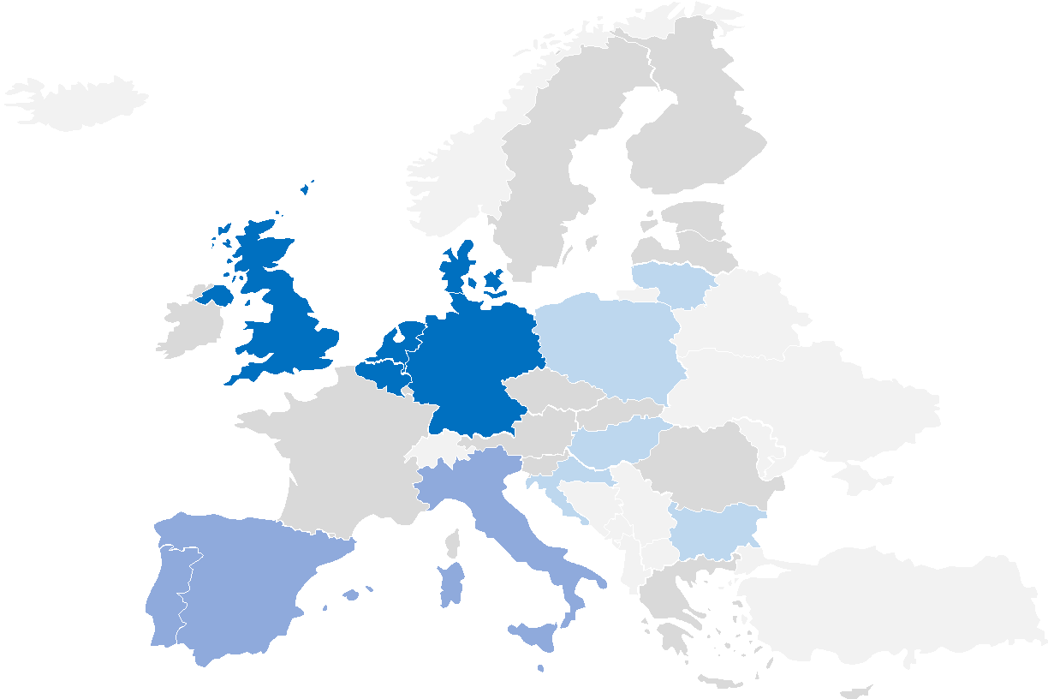
2
DENMARK
Nyborg (32,004)
Samsoe (3,650)
1
11
3
LITHUANIA
Visaginas (18,243)
UNITED KINGDOM
Coventry (366,785)
Leeds (780,000)
Royal Borough of Windsor and Maidenhead (144,560)
11
2
POLAND
Sztum (18,000)
Piaseczno (78,273)
4
NETHERLANDS
Horst aan de maas (42,429)
Westland (108,603)
Rheden (43,696)
Waalwijk (48,620)
4
HUNGARY
Gyöngyös (29,036)
Hódmezővásárhely (43,149)
Mórahalom (6,312)
Veszprém (105,035)
1
BELGIUM
Schaerbeek (1,200,000)
3
CROATIA
Velika Gorica (64,000)
Rijeka (128,000)
Karlovac (55,705)
1
GERMANY
Rostock (238,000)
1
1
BULGARIA
Dobrich (93,000)
PORTUGAL
Cascais (212,474)
4
ITALY
Pinerolo Area (44,977)
Ravenna (158,058)
Castel San Pietro Terme (20,862)
Isola Vicentina (21,974)
2
1
8
SPAIN
Olot (121,219)
Malaga (574,654)
MALTA
Cottonera (10,433)
Notes:
CEE: beneficiary with largest population > Rijeka (Croatia), with 128,000 inhabitants
NC&WE: beneficiary with largest population > Shaerbeek (Belgium) with 1,200,000 inhabitants (Grouping)
SE: beneficiary with largest population > Malaga (Spain) with 574,654 inhabitants
Beneficiaries with less than 100.000 inhabitants
CEE: 9/11
NC&WE: 5/11
SE: 4/8

Slide 17
Gids voor aanvragers:
Hoe gaat het aanvragen in zijn werk
@eucityfacility
This project has received funding from the European Union’s Horizon 2020 research and innovation programme under grant agreement No 864212

Slide 18
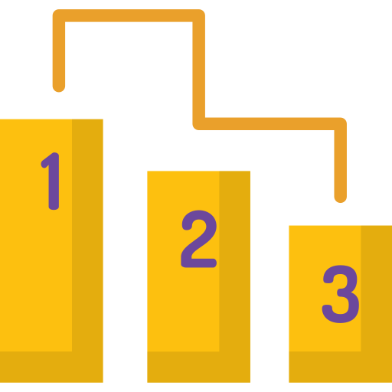
Hoe ziet de aanvraagprocedure er uit?
1
2
Geschiktheids-controle
Aanvraag
SUBSIDIE-OVEREENKOMST
YES op alle vragen
Hoogste score
YES/NO antwoorden op 5 benodigdheden
Formulier en ondersteunende documenten
Simpel check
Beoordeling op de basis van 5 evaluatiecriteria
i
Ongeschikt
EUCF Helpdesk
Aanvraag afgewezen

Slide 19
Who is eligible to receive EUCF support?
Over de check
Simpele, automatisch en online geschiktheidscheck
Ontvankelijke aanvragers moeten alle vragen met YES beantwoorden
Niet-ontvankelijke aanvragers worden aan de helpdesk verwezen
EUCF Eligibility check
Characteristics of the applicant
Are you a municipality/local authority, a grouping of municipalities/local authorities, or a local public entity aggregating municipalities/local authorities?
Location of the applicant
Is your municipality/local authority, grouping of municipalities/local authorities, or local public entity aggregating municipalities/local authorities located entirely in the EU-27 Member States, in one of the EEA-EFTA States (Iceland, Liechtenstein, Norway), or the UK?
Existence of energy and climate plans
Does your municipality/local authority, grouping of municipalities/local authorities, or local public entity aggregating municipalities/local authorities have a politically approved SEAP, SECAP or a plan of similar ambition?
Political commitment
Will you be able to provide a proof of political commitment to develop the investment concept from the Mayor or other relevant political representative?
Commitment to monitoring period
Do you commit to the EUCF monitoring period of two years?

Slide 20
What has to be submitted for the EUCF application?
Aanvraagvormulier
Ondersteunende Documenten
Moet door de aanvrager in de EUCF website user zone worden ingevuld:
Drie delen:
ff
Annex A: Actieplan voor duurzame energie (SEAP), Actieplan voor duurzame energie en klimaat (SECAP) of een plan met soortgelijke ambitie;
Annex B: SEAP, SECAP of een soortgelijk ambitieus plan
Annex C: Intentieverklaring voor het project door de burgemeester of andere relevante politieke vertegenwoordiger Annex D: Zelfdeclaratie van een vertegenwoordiger van de gemeente, lokale autoriteit of groep.
Annex E: Calculatie-berekening:– verwachte energiebesparing en/of productie van hernieuwbare energie
ff
Identificatie van de aanvrager
Ontwikkeling van het investeringsconcept
Implementatie van het investeringsproject

Slide 21
Welke informatie moet in het aanvraagformulier worden ingegeven?
1
2
3
Identification of
the applicant
Development of the investment concept
Implementation of the investment project
1.1. Name of the municipality/local authority
1.2. LAU and NUTS 3 code
1.3. Population size
1.4. Contact person
1.5. Organisation
1.6. Department
1.7. - 1.11. Contact/address details
2.1. Title of proposed investment concept
2.2. Allocation of grant amount
2.3. Activities funded by grant amount
2.4. Governance for investment concept development
2.5. Engagement of stakeholders
3.1. Investment sector(s) targeted
3.2. Intended measures
3.3. Expected size of investment
3.4. Expected impacts
3.5. Potential for replication and/or up-scaling

Slide 22
Welke activiteiten werden door de EUCF subsidie ondersteund?
Doel
Allocation of grant
€ 60 000
EUCF SUBSIDIE
De activiteiten die voor de ontwikkeling van het investeringsconcept nodig zijn financieren.
Medewerkers
Externe experts/ opdrachtnemers
Andere
Haalbaarheidsstudies
Technische analyses
Juridisch onderzoek
Sociaal onderzoek
Marktonderzoek
Financiële analyses
Enz.
Activiteiten die door de subsidie gefinancieerd worden
Het investeringsvolume dat in de aanvraag moet worden aangegeven betreft niet de subsidie maar de investering in duurzame energie die van het project verwacht wordt

Slide 23
Met wat moet er voor samenwerkingsverbanden rekening worden gehouden?
Wie mag deel van een samenwerkingsverband zijn?
Formele of informele samenwerkingsverbanden van gemeenten/lokale overheden mogen deelnemen met één hoofdaanvrager. De hoofdaanvrager of ook het samenwerkingsverband als geheel moet een duurzame energie-actieplan hebben met doelen voor energie en klimaat voor 2020.
Relaties tussen de gemeentes en de daartoe behorende verantwoordelijkeden zijn in het aanvraagformulier beschreven.
Aanvragen door samenwerkingsverbanden zijn graag gezien in de beoordeling.
Als de aanvraag succesvol is, wordt de subsidie van EUR 60.000 aan het samenwerkingsverband als geheel gegeven.
De hoofdaanvrager ontvangt het geld en moet dit beheren / verdelen.

Slide 24
Met wat moet er voor samenwerkingsverbanden rekening worden gehouden?
Wie mag deel van een samenwerkingsverband zijn?
Formele of informele samenwerkingsverbanden van gemeenten/lokale overheden mogen deelnemen met één hoofdaanvrager. De hoofdaanvrager of ook het samenwerkingsverband als geheel moet een duurzame energie-actieplan hebben met doelen voor energie en klimaat voor 2020.
Relaties tussen de gemeentes en de daartoe behorende verantwoordelijkeden zijn in het aanvraagformulier beschreven.
Aanvragen door samenwerkingsverbanden zijn graag gezien in de beoordeling.
Als de aanvraag succesvol is, wordt de subsidie van EUR 60,000 aan het samenwerkingsverband als geheel gegeven.
De hoofdaanvrager ontvangt het geld en moet dit beheren / verdelen.

Slide 25
Hoe worden aanvragen beoordeeld?
Check van de ingediende documenten
Evaluatie van de volledige aanvragen
De evaluator controleert of alle drie ondersteunende documenten juist zijn ingediend.
Als de documenten niet compleet zijn wordt de aanvraag niet beoordeeld.
Op de basis van vijf evaluatiecriteria:
Omvang van de investering
Energiebesparing
Bestuursstructuur
Betrokkenheid van belanghebbenden
Overeenstemming met de EUCF doelen
Over de beoordeling
Voor elk criterium word een score van 0 to 5 door de evaluator gegeven.
De drempelwaarde voor elk criterium is 3 van 5 punten.
De middelwaarde van de scores bepaalt het resultaat.
Elke aanvrager ontvangt een feedback report.

Slide 26
Wat zijn de evaluatiecriteria?
Evaluatiecriteria
Vereiste
Wegingsfactor
A
A1. Omvang van de investering
Ambitieniveau met betrekking tot de andere aanvragen in de regionale call en met betrekking tot de lokale context. Het bundelen van investeringen wordt graag gezien.
50%
Kwantitatief & kwalitatief
60%
A2. Energiebesparing
Ambitieniveau met betrekking tot de andere aanvragen in de regionale call en met betrekking tot de lokale context.
50%
B1. Bestuursstructuur
Passende en robuuste interne organisatie- en besluitprocessen voor de ontwikkeling van het investeringsconcept.
20%
B
B2. Betrokkenheid van belanghebbenden
Eenduidige identificatie van belangrijke belanghebbenden en een goed begrip van hun behoeften en verwachtingen met betrekking tot het investeringsconcept. Passende strategie om geïdentificeerde belanghebbenden te betrekken bij het ontwikkelingsproces van beleg
40%
40%
Kwalitatief
B3. Overeenkomsten met de EUCF-doelstellingen
Afstemming van het voorstel op het uiteindelijke doel van het EUCF. Aantonen van potentieel om een dergelijk investeringsconcept te ontwikkelen, inclusief (eerste) inschattingen van bijkomende effecten en overweging van het potentieel van het investeringsproject voor herhaling en/of opschaling.
40%

Slide 27
De EUCF Reis
1
2
3
4
5
Informatiephase
Aanvraagfase
Grant Agreement
Phase
Ontwikkeling van het investeringsconcept
Uitvoering van Investeringsconcepten
Gemeentes en lokale overheden worden over EUCF geïnformeerd door:
1. Geschiktheid
Voorbereiding en ondertekening van de subsidie
EUCF steunt begunstigden bij ontwikkeling van investeringsconcepten:
Validatie van het investeringsconcept
2. Aanvraag
EUCF begunstigde ontvangt de tweede betaling (30%)
EUCF Website
EUCF-begunstigde ontvangt de eerste betaling (70%)
Technische steun
EU Evenementen
Succesvolle aanvraag
Capaciteitsopbouw
Afgewezen aanvraag
Controleverslag over de uitvoering van het investerings-concept
Webinars en Infosessies
Standaard tools
en documenten
Support mogelijk door de Centrale Helpdesk
Capaciteits-opbouwsessies
2 maanden
2 maanden
Tot 12 maanden
24 maanden

Slide 28
www.eucityfacility.eu
@eucityfacility

